Slide 1
PROYECTO / DISEÑO DE VIDEOJUEGOS
DIM · 03
FREAKY
SUPER MESH
Action Rogue-lite dimensional · análisis teórico de diseño
INTEGRANTES
CÁTEDRA
UADE · 2026
Fidmay, Agustín
Prof. Aparicio, Lucas
Diseño de Videojuegos
Nuñez Di Meo, Dante
Prof. Ulrich, Gonzalo Ezequiel
Primer Cuatrimestre · Tarde
Hug, Juan Ignacio
Entrega: 24 / 04 / 2026
EQUIPO DINAMITA
BUILD 00.1
FREAKY SUPER MESH
01 / 13 · UADE 2026

Slide 2
[ 01 ] · RESUMEN DEL JUEGO
Action Rogue-lite dimensional
El Dr. Emilio queda atrapado entre mundos tras un experimento fallido. Debe sobrevivir oleadas, vencer jefes y volver a casa.
FICHA TÉCNICA
GÉNERO
PROPUESTA
Action Rogue-lite
Freaky Super Mesh es un Action Rogue-lite single-player para PC. Desde una cámara cenital inclinada, el jugador atraviesa dimensiones absurdas derrotando enemigos temáticos y a un jefe final por mundo. El combate se construye sobre tres pilares: movimiento, bloqueo y un Estado Eufórico que recompensa la ofensiva continua.
PLATAFORMA
PC
JUGADORES
1 · Offline
PERSONAJE
Dr. Emilio
CÁMARA
LOOP DE JUEGO
Cenital 53° (iso)
Explorar
Oleadas
Euforia
Boss
Nueva dim.
INPUT
WASD + Mouse + Shift
ENGINE
Unity
FREAKY SUPER MESH
RESUMEN
02 / 13 · UADE 2026

Slide 3
[ 02 ] · FRAMEWORK MDA
Del diseñador al jugador
Hunicke, LeBlanc & Zubek · la dirección del flujo es la clave del análisis.
01
MECHANICS
02
DYNAMICS
03
AESTHETICS
Lo que diseñamos
Lo que emerge
Lo que se siente
Reglas, sistemas, componentes del juego.
Comportamiento emergente en tiempo real.
Respuestas emocionales del jugador.
INPUT
PROCESS
OUTPUT
→ DISEÑADOR parte de Mechanics
JUGADOR experimenta desde Aesthetics ←
FREAKY SUPER MESH
MDA · FLUJO
03 / 13 · UADE 2026

Slide 4
[ 03 ] · MDA · 01 MECHANICS
Mecánicas del sistema
Las reglas con las que se construye el juego.
M.01
Movimiento
M.02
Apuntado
WASD en cuatro direcciones.
Dirección con el mouse.
M.03
Ataque
M.04
Defensa
Lanzamiento de probetas.
Bloqueo con Shift.
M.05
Enemigos
M.06
Bosses
Oleadas temáticas por dimensión.
Jefe al cierre de cada dimensión.
M.07
Salud
M.08
Estado Eufórico
Sistema numérico con daño recibido.
Se activa al combinar bloqueo y kills.
M.09
Buff temporal
M.10
Regeneración
Stats mejoradas durante la euforia.
Recuperación de vida en euforia.
FREAKY SUPER MESH
MDA · MECHANICS
04 / 13 · UADE 2026

Slide 5
[ 04 ] · MDA · 02 DYNAMICS
Dinámicas emergentes
Lo que ocurre cuando el jugador entra en contacto con las reglas.
D.01
D.02
D.03
Movimiento constante
Posicionamiento
Bloqueo estratégico
Esquivar y reposicionarse es parte del combate.
Lectura del espacio frente a hordas.
Defensa activa como recurso de supervivencia.
D.04
D.05
D.06
Incentivo ofensivo
Aprendizaje
Presión creciente
Eliminar rápido acelera el estado eufórico.
Lectura de patrones de enemigos y jefes.
El ritmo aumenta partida a partida.
RITMO DE PARTIDA
Inicio
Más enemigos
Presión creciente
Jefe final
Nueva dimensión
FREAKY SUPER MESH
MDA · DYNAMICS
05 / 13 · UADE 2026

Slide 6
[ 05 ] · MDA · 03 AESTHETICS
Las 8 categorías de Hunicke
Identificamos cuáles aplican al juego y cuáles quedan fuera de alcance.
A.01
SÍ
A.02
SÍ
A.03
SÍ
A.04
SÍ
SENSATION
FANTASY
NARRATIVE
CHALLENGE
Combate frenético, feedback del lanzamiento y del estado eufórico.
Universo bizarro: un laboratorio que se rebela contra su dueño.
Dr. Emilio intenta volver a casa tras un experimento fallido.
Supervivencia frente a oleadas y jefes con dificultad creciente.
A.05
NO
A.06
SÍ
A.07
NO
A.08
SÍ
FELLOWSHIP
DISCOVERY
EXPRESSION
SUBMISSION
No aplica: propuesta single-player offline sin interacción social.
Cada dimensión introduce nuevos enemigos y escenarios.
No contemplada explícitamente en el GDD (sin customización).
Loop arcade y rejugabilidad: la partida corta como propuesta.
FREAKY SUPER MESH
MDA · AESTHETICS
06 / 13 · UADE 2026

Slide 7
[ 06 ] · CADENA COMPLETA MDA
Caso: Estado Eufórico
Cómo una mecánica concreta se transforma en experiencia estética.
STEP 01
MECÁNICA
STEP 02
DINÁMICA
STEP 03
ESTÉTICA
M
D
A
Eliminar enemigos y bloquear ataques activa el estado eufórico.
El jugador combina ofensiva y defensa para acelerar su activación.
Challenge · Sensation · Submission.
Una misma acción alimenta defensa, ofensiva y recompensa emocional.
FREAKY SUPER MESH
MDA · CADENA
07 / 13 · UADE 2026

Slide 8
[ 07 ] · TÉTRADA DE SCHELL
Los cuatro elementos y sus relaciones
Diagrama de influencias recíprocas entre los elementos del juego.
MECÁNICA
· Combate en tiempo real
INFLUENCIAS RECÍPROCAS
· Bosses por dimensión
· Estado eufórico
HISTORIA → MECÁNICA
El portal fallido justifica oleadas y bosses por dimensión.
HISTORIA
ESTÉTICA
MECÁNICA → ESTÉTICA
El combate frenético y la euforia generan sensation y submission.
· Dr. Emilio
· Humor absurdo
· Portal fallido
· Mundos bizarros
· Volver a casa
· Feedback frenético
TECNOLOGÍA → MECÁNICA
La cámara isométrica en Unity habilita el combate con apuntado.
TECNOLOGÍA
ESTÉTICA → HISTORIA
El tono absurdo construye el universo bizarro del laboratorio.
· Unity · Modelos 3D
· Cámara cenital 53°
· PC · Offline
FREAKY SUPER MESH
TÉTRADA DE SCHELL
08 / 13 · UADE 2026

Slide 9
[ 08 ] · RELACIÓN ENTRE ELEMENTOS
Coherencia del sistema
La articulación entre narrativa, sistemas y presentación.
HISTORIA
DIMENSIONES
La narrativa justifica cada mundo y sus enemigos.
CONCLUSIÓN
Coherencia
MECÁNICA
DESAFÍO
Cada dimensión se traduce en un puzzle jugable.
entre narrativa, sistemas y presentación visual.
ESTÉTICA
MEMORIA
El universo absurdo vuelve al juego inolvidable.
TECNOLOGÍA
FLUIDEZ
Unity garantiza una jugabilidad sólida y estable.
— FSM TEAM
FREAKY SUPER MESH
RELACIÓN
09 / 13 · UADE 2026

Slide 10
[ 10 ] · REFERENCIAS E INFLUENCIAS
El ADN del juego
REF.01
REF.02
REF.03
MegaBonk
Vampire Survivors
Hotline Miami
Diversión arcade inmediata y acción directa.
Supervivencia frente a hordas, progresión y rejugabilidad.
Ritmo frenético, presión constante y combate intenso.
REF.04
REF.05
REF.06
Rick and Morty
Dr. Mundo — LoL
Heimerdinger — LoL
Humor absurdo y dimensiones alternativas.
Científico descontrolado, poder bruto.
Inventor científico, estética tecnológica.
FREAKY SUPER MESH
REFERENCIAS
11 / 13 · UADE 2026

Slide 11
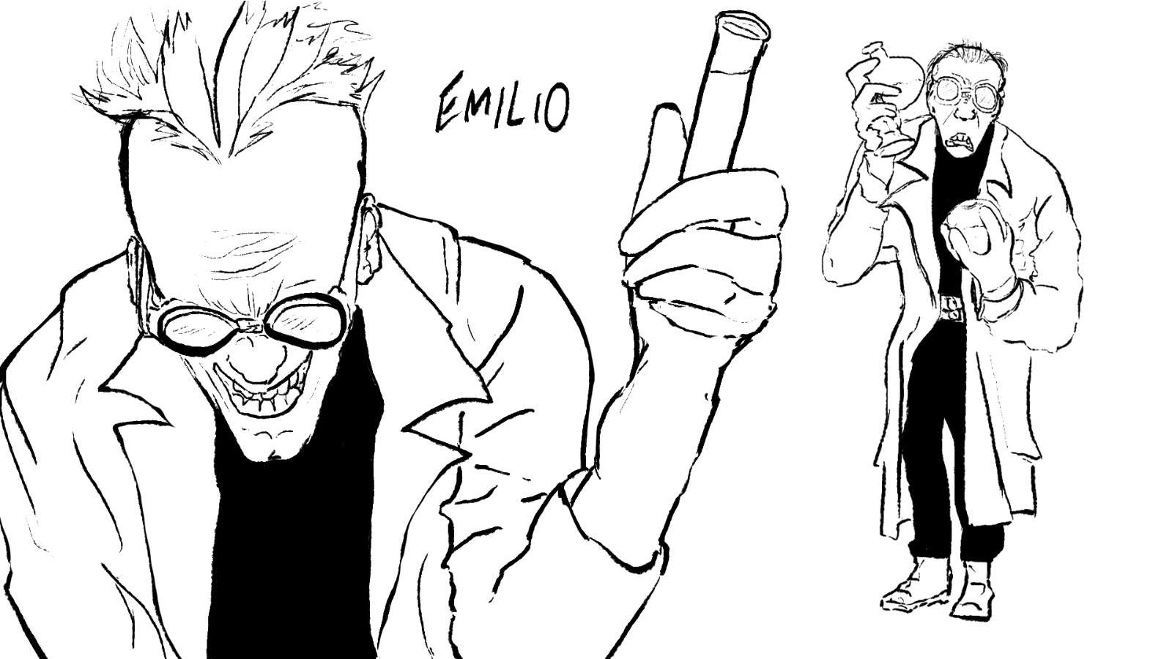
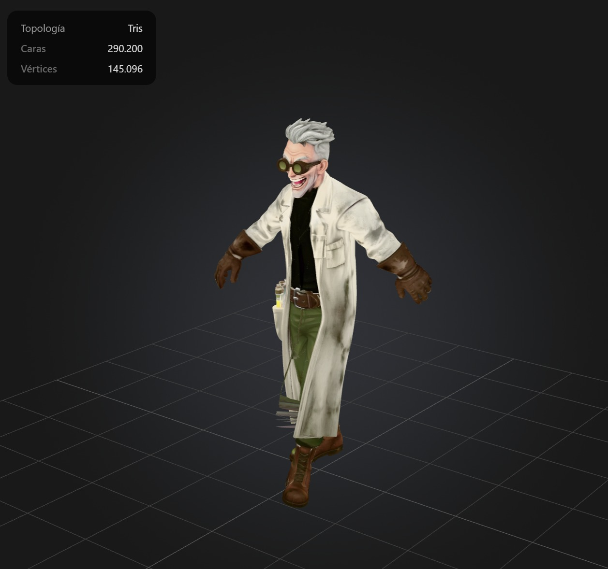
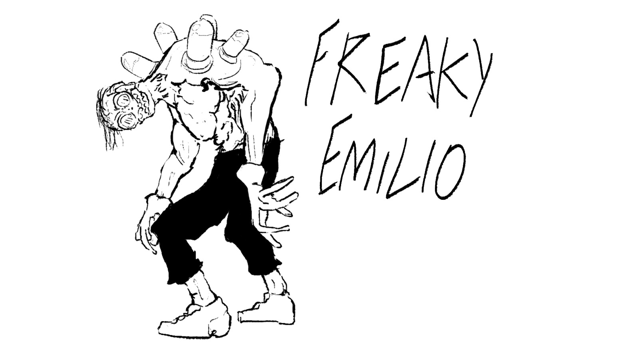
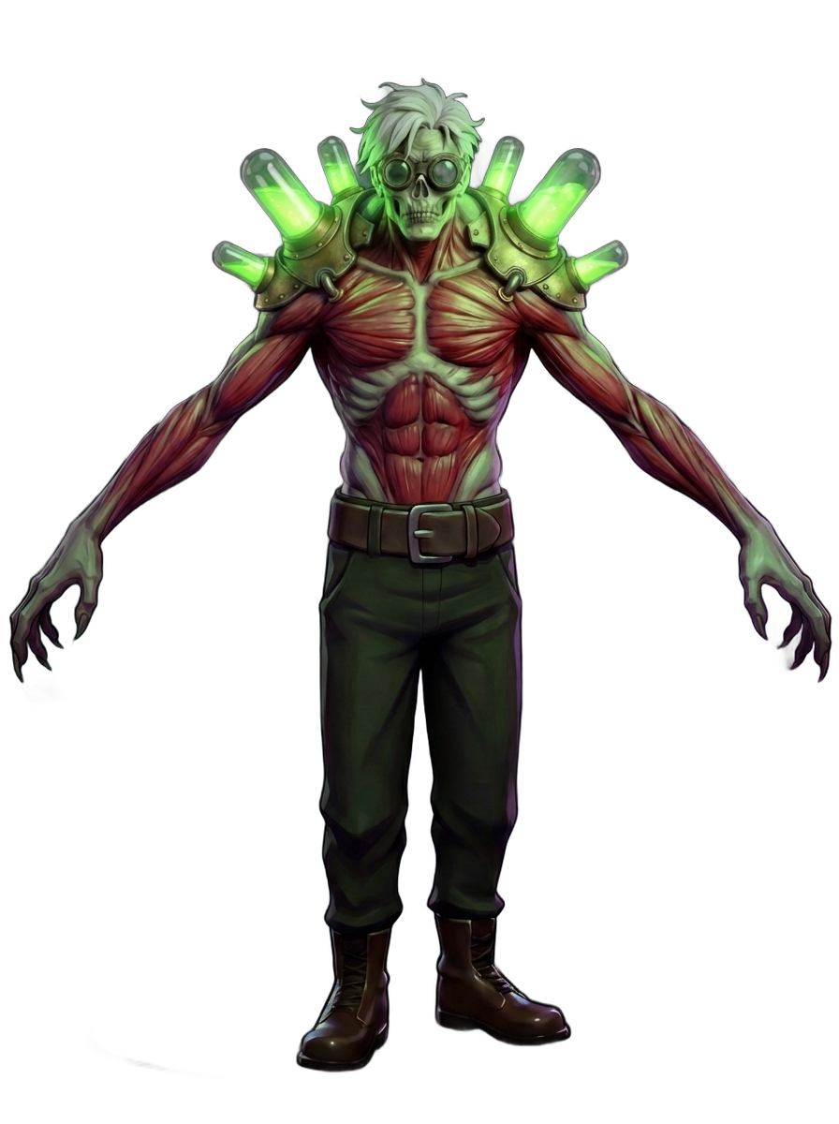
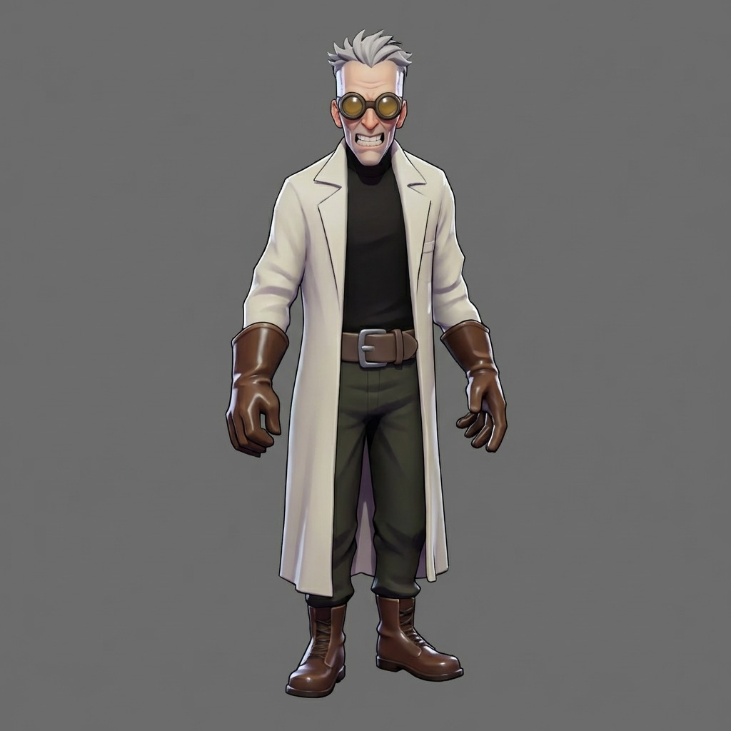
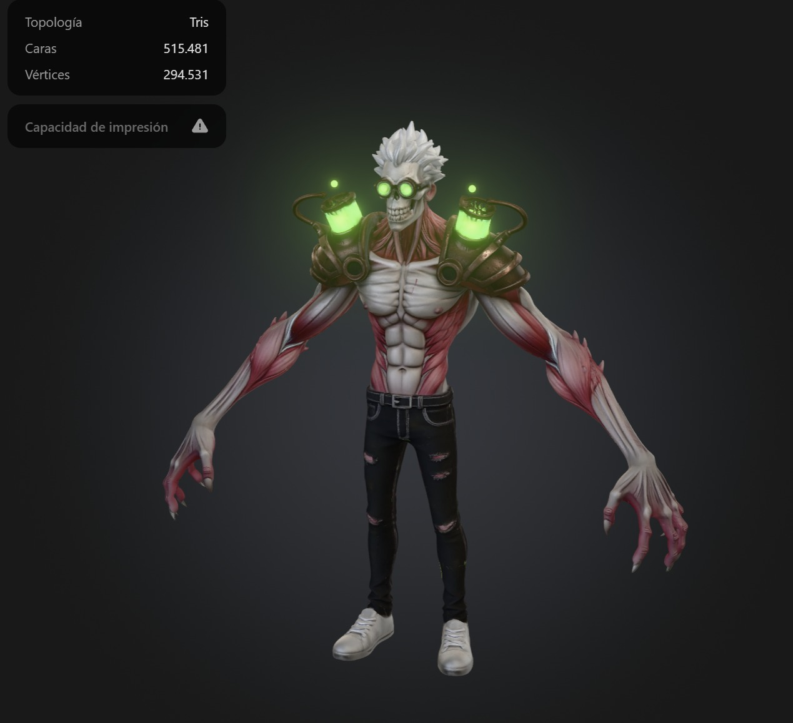
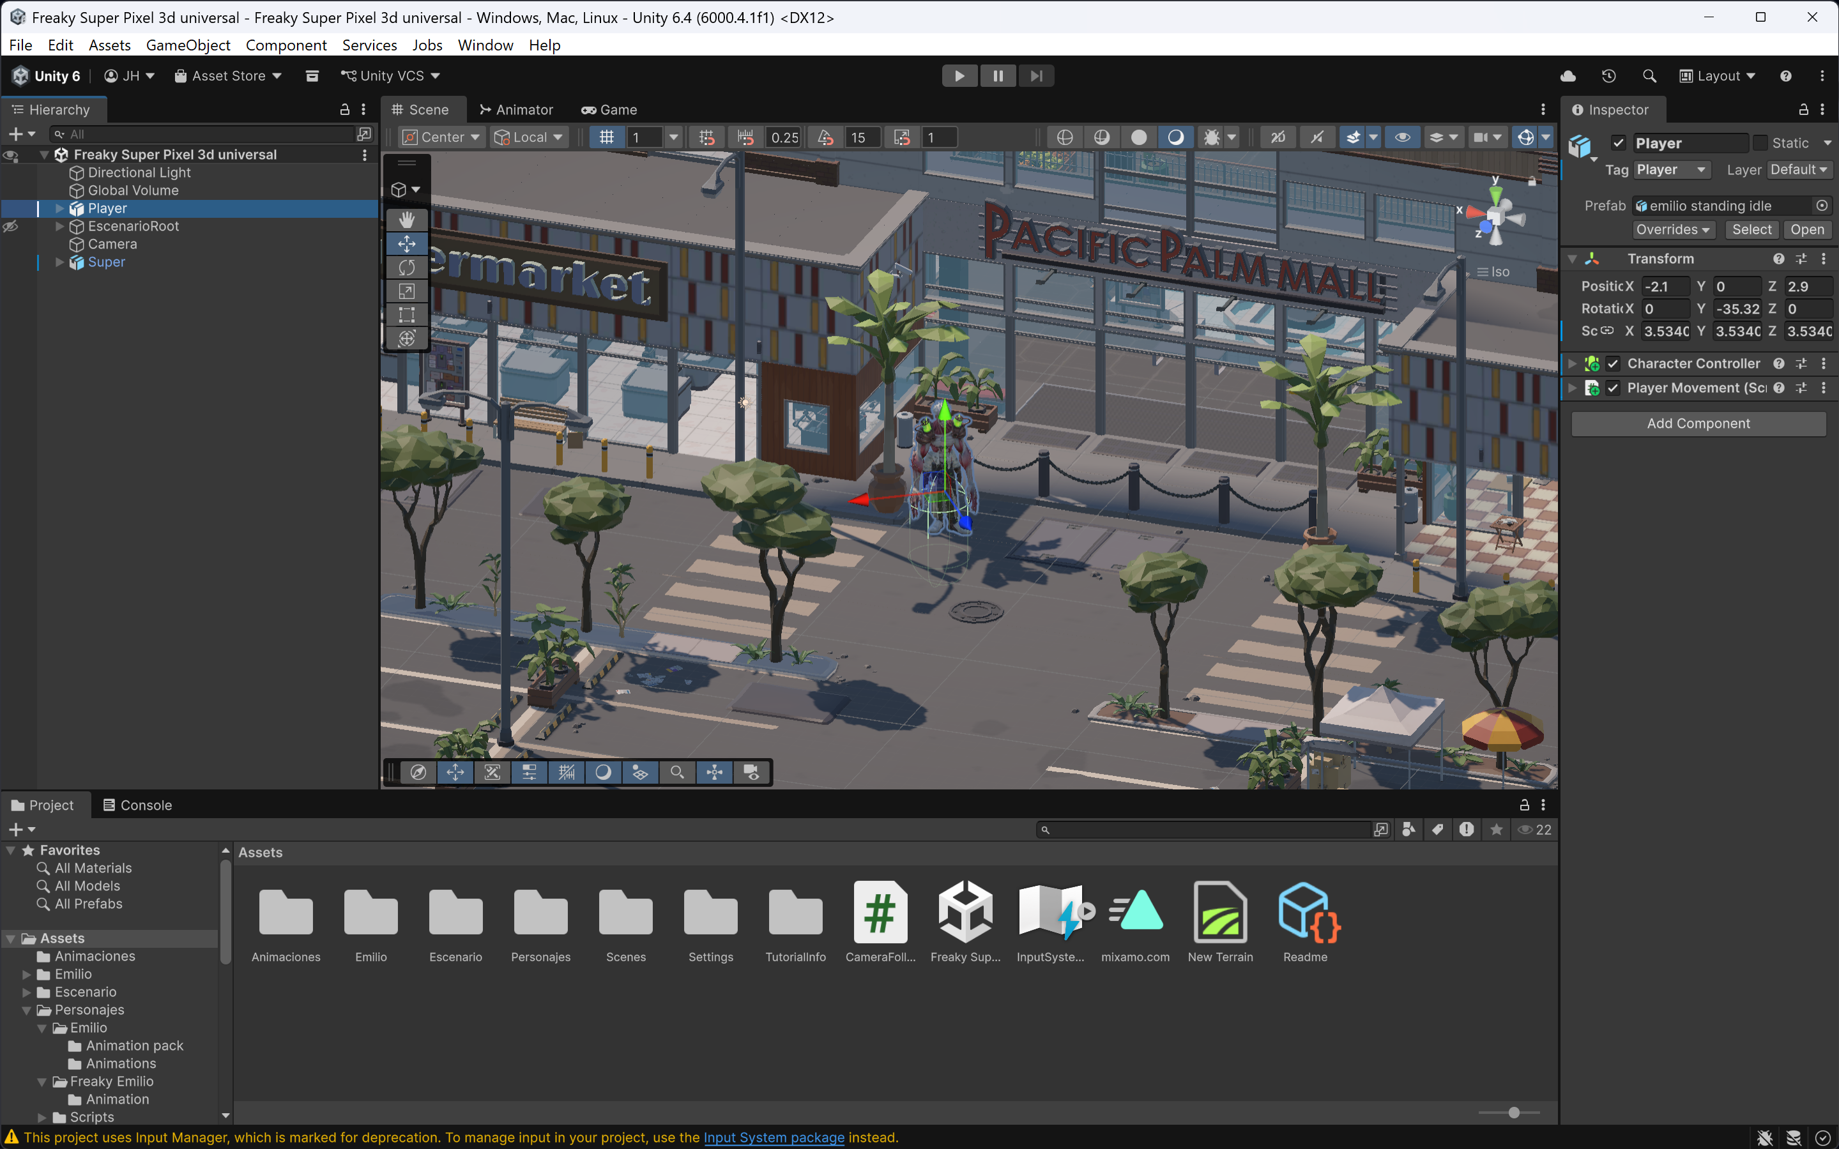
[ 11 ] · DESARROLLO DEL PROYECTO
Evidencias de producción
Material visual del trabajo: concept art, escenas en Unity y gameplay.
Link a demo
FREAKY SUPER MESH
EVIDENCIAS
12 / 13 · UADE 2026

Slide 12
[ 09 ] · REPARTO DE TAREAS
Autoría por sección del GDD
Secciones del Game Design Document · completar con el integrante responsable.
01
Concepto General
05
Listado de assets
INTEGRANTE
NUÑEZ DI MEO DANTE
__________
INTEGRANTE
FIDMAY AGUSTÍN
_________________________
02
Narrativa y contexto
06
Desarrollo
INTEGRANTE
NUÑEZ DI MEO DANTE
HUG JUAN IGNACIO
___________________________
INTEGRANTE
___________________________
__________
__________
03
Mecánicas principales
07
Referencias
INTEGRANTE
FIDMAY AGUSTÍN
__________
NUÑEZ DI MEO DANTE
___________________________
INTEGRANTE
___________________________
_________
04
Progresión y estructura de niveles
08
Uso de IA
INTEGRANTE
FIDMAY AGUSTÍN
HUG JUAN IGNACIO
___________________________
INTEGRANTE
___________________________
__________
EQUIPO DINAMITA · FIDMAY · NUÑEZ · HUG
FREAKY SUPER MESH
REPARTO GDD
10 / 13 · UADE 2026

Slide 13
END / FIN DE LA PRESENTACIÓN
Freaky Super Mesh
Sistemas claros. Acción intensa. Identidad propia.
GRACIAS
EQUIPO DINAMITA
Fidmay · Nuñez · Hug
UADE · Diseño de Videojuegos · 2026
FREAKY SUPER MESH
13 / 13 · UADE 2026

